Slide 1
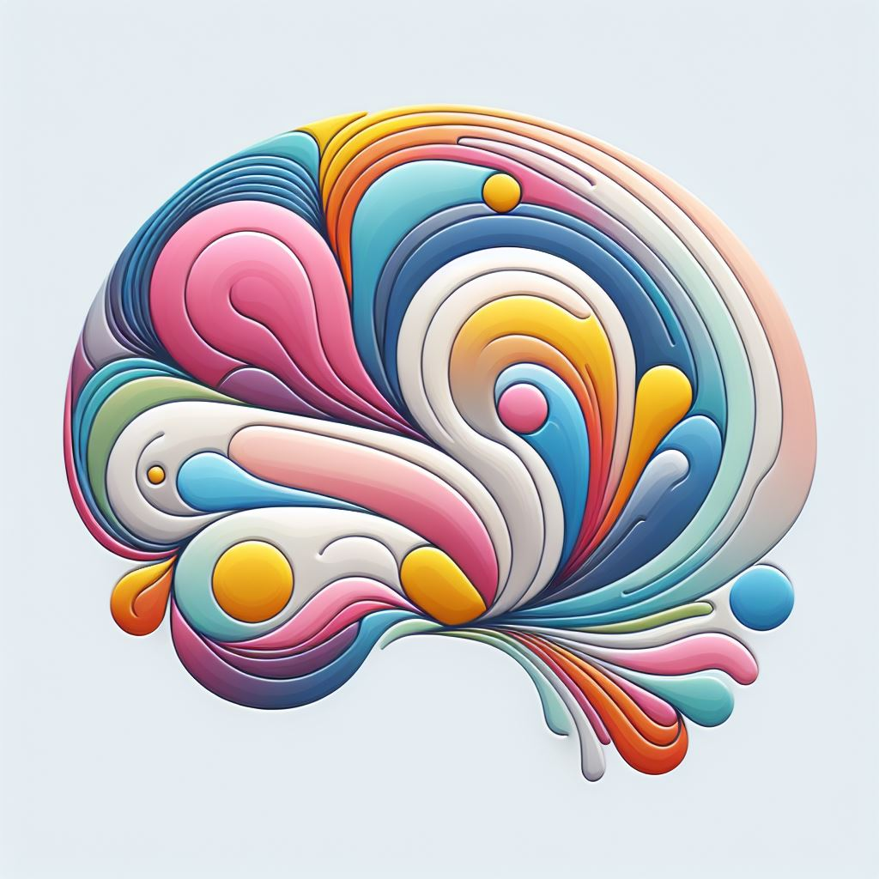
Psicologia Positiva
Desperte Seu Potencial para Viver Melhor
Maria Thayana Galiazzi

Slide 2
A Psicologia Positiva: Desvendando o Potencial Humano

Slide 3
O que é Psicologia Positiva?
A psicologia positiva é uma área da psicologia que foca no estudo das forças e qualidades humanas que contribuem para o bem-estar, a felicidade e a realização. Diferente de outras abordagens psicológicas que se concentram nas doenças mentais e nos aspectos negativos da experiência humana, a psicologia positiva busca compreender e promover o que torna a vida digna de ser vivida. Ela propõe uma mudança de paradigma, afastando-se da ideia de que a psicologia deve se limitar a tratar problemas e, em vez disso, explorar o que faz as pessoas prosperarem.
Criada pelo psicólogo Martin Seligman no final da década de 1990, a psicologia positiva ganhou relevância por sua ênfase em estudar os aspectos que podem ser cultivados para promover uma vida plena. Ao invés de focar apenas nas dificuldades e patologia, a psicologia positiva oferece uma abordagem que visa potencializar as forças do ser humano, ajudando-o a atingir um estado de bem-estar sustentável.

Slide 4
As Premissas Centrais da Psicologia Positiva

Slide 5
A psicologia positiva é sustentada por algumas premissas fundamentais que formam sua base teórica. Vamos conhecer as principais:
Foco nas Forças e Virtudes: Ao invés de olhar para os aspectos negativos ou disfuncionais da vida humana, a psicologia positiva foca nas forças, virtudes e aspectos saudáveis dos indivíduos. Isso inclui características como otimismo, resiliência, gratidão, compaixão e autoestima. Essas qualidades são vistas como essenciais para uma vida bem-sucedida.
2. Bem-Estar e Felicidade: A psicologia positiva tem um profundo interesse no conceito de bem-estar, definido como um estado de equilíbrio entre as emoções positivas e negativas. Ela sugere que a felicidade é uma meta possível e real, e não um estado permanente, mas uma jornada que depende de atitudes, escolhas e da maneira como reagimos aos desafios da vida.
3. Engajamento e Fluidez: A psicologia positiva estuda o conceito de "fluxo", que é aquele estado de imersão e engajamento total em uma atividade, onde o tempo parece passar sem que a pessoa perceba. Esse estado está relacionado à satisfação profunda e à sensação de competência. O engajamento é um dos pilares do bem-estar, pois ajuda a desenvolver habilidades e cria uma sensação de realização.

Slide 6
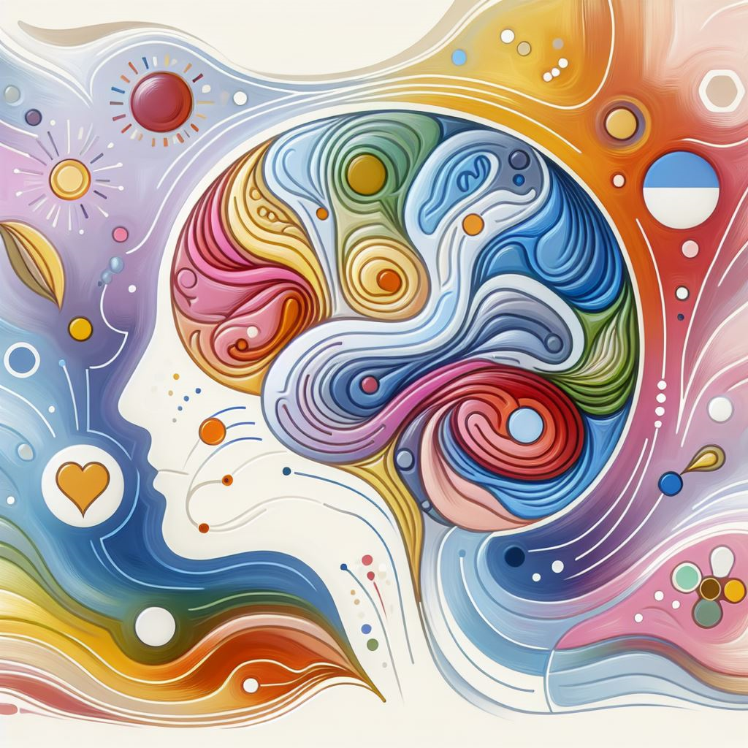
4 . Sentido e Propósito: Outro ponto central da psicologia positiva é a busca por significado e propósito na vida. Não se trata apenas de atingir metas e acumular bens materiais, mas de viver de acordo com valores pessoais e contribuir para algo maior do que nós mesmos. Isso pode envolver a prática de ações altruístas, viver de forma ética ou até mesmo seguir uma carreira que traga realização pessoal e coletiva.
5. Relacionamentos Saudáveis: A psicologia positiva destaca a importância dos relacionamentos interpessoais de qualidade. A presença de apoio social e a conexão com outros seres humanos são essenciais para a felicidade e o bem-estar psicológico. Amizades, relações familiares e vínculos românticos saudáveis são cruciais para a construção de uma vida plena.

Slide 7
O Embasamento Teórico

Slide 8
A psicologia positiva se apoia em um conjunto robusto de teorias e pesquisas científicas que abordam os temas do bem-estar, das emoções positivas e do desenvolvimento humano. Vamos conhecer um pouco do que embasa essa abordagem:
Teoria das Emoções Positivas de Barbara Fredrickson: Uma das grandes contribuições para a psicologia positiva é a teoria das emoções positivas, proposta por Barbara Fredrickson. Ela sugeriu que as emoções positivas não apenas tornam as pessoas mais felizes, mas também ampliam os seus repertórios de pensamento e ação. Isso, por sua vez, cria uma "espiral ascendente", onde mais experiências positivas geram mais recursos e oportunidades de crescimento. Isso inclui a capacidade de se adaptar melhor a desafios, aumentar a criatividade e fortalecer os relacionamentos.
2. A Perma de Martin Seligman: Uma das abordagens mais conhecidas dentro da psicologia positiva é o modelo PERMA, proposto por Martin Seligman. O modelo sugere que o bem-estar é composto por cinco elementos fundamentais:
P (Positive Emotion): Emoções positivas, como alegria, gratidão e esperança.
E (Engagement): Engajamento profundo em atividades que nos desafiem e nos mantenham imersos.
R (Relationships): Relacionamentos saudáveis e de apoio.
M (Meaning): Sentido e propósito na vida.
A (Accomplishment): Realização e progresso pessoal em áreas importantes da vida.

Slide 9

3. A Teoria do Fluxo de Mihaly Csikszentmihalyi: O conceito de "fluxo" foi desenvolvido por Csikszentmihalyi, que descreve este estado como uma experiência em que a pessoa está completamente imersa em uma atividade que é desafiadora, mas ao mesmo tempo gratificante. Ele argumenta que o fluxo é uma das chaves para alcançar um estado duradouro de felicidade e satisfação.
4. A Psicologia da Gratidão: Diversos estudos têm mostrado os benefícios psicológicos de cultivar a gratidão, que é uma das emoções positivas mais estudadas dentro da psicologia positiva. A gratidão tem sido associada à melhora da saúde mental, ao aumento da resiliência e à redução de emoções negativas, como a inveja e o ressentimento.
5. Teoria da Autodeterminação (Self-Determination Theory): Esta teoria, proposta por Deci e Ryan, sugere que as pessoas se sentem mais realizadas quando suas necessidades básicas de autonomia, competência e relacionamento social são atendidas. A psicologia positiva explora como a satisfação dessas necessidades pode contribuir para uma vida mais saudável e feliz.

Slide 10
Como Aplicar a Psicologia Positiva no Dia a Dia?

Slide 11
Uma das grandes vantagens da psicologia positiva é que ela oferece práticas simples para serem incorporadas no cotidiano para promover bem-estar, felicidade e uma mentalidade positiva. Algumas sugestões incluem:
Gratidão Diária: Reserve alguns minutos todos os dias para refletir sobre as coisas pelas quais você é grato. Isso pode incluir pessoas, experiências, ou até mesmo pequenos momentos do cotidiano.
2.Atos de Bondade: Realizar pequenos gestos de bondade, como ajudar alguém, oferecer um elogio ou fazer algo inesperado para outra pessoa, pode aumentar o bem-estar e a sensação de conexão.
3. Mindfulness (Atenção Plena): Praticar mindfulness envolve focar no momento presente de maneira consciente, sem julgamentos. Isso pode incluir exercícios de respiração ou observação do ambiente ao redor.
4. Visualização Positiva: Dedique tempo para visualizar seu futuro ideal ou suas metas. Imagine-se alcançando esses objetivos e sinta as emoções positivas associadas a esse sucesso.
5. Reformulação Cognitiva (Reenquadramento): Mude a forma como você pensa sobre desafios ou situações negativas, procurando o lado positivo ou a lição que pode ser aprendida.
6. Exercícios de Forças Pessoais: Identifique suas principais forças (como coragem, empatia ou criatividade) e procure usá-las de maneira mais consciente em sua vida diária.

Slide 12
7. Diário de Emoções Positivas: Escreva sobre suas experiências de alegria, satisfação ou entusiasmo, focando nos sentimentos positivos que elas trouxeram para sua vida.
8. Estabelecimento de Metas Significativas: Defina objetivos que sejam significativos para você e que estejam alinhados com seus valores. Isso pode aumentar a sensação de propósito e motivação.
9; Conexões Sociais: Dedique tempo para fortalecer seus relacionamentos com familiares, amigos ou colegas, criando uma rede de apoio emocional e promovendo o sentimento de pertencimento.
10. Prática de Otimismo: Tente focar nos aspectos positivos de sua vida e nas possíveis soluções para os problemas. Ao enfrentar dificuldades, procure olhar para o futuro com otimismo e confiança.
A psicologia positiva oferece uma nova forma de entender a saúde mental e o bem-estar, focando não apenas em tratar doenças, mas em promover o florescimento humano. Ao aplicar seus princípios e práticas, podemos cultivar uma vida mais gratificante, com mais emoções positivas, sentido e propósito, e com relações mais profundas e significativas.
Ao integrar essas ideias na nossa rotina, podemos não apenas alcançar um maior equilíbrio emocional, mas também contribuir para uma sociedade mais feliz e solidária.

